Slide 1


Slide 2



Concursos de Ingreso
Tecnologías de la Información y la Comunicación

Slide 3
Ing. Norberto Llopiz nllopiz@mendoza.gov.ar
Lic. Laura Bruno lbruno@mendoza.gov.ar
Ing. Carlos Campos ccampos@mendoza.gov.ar
Ing. Guillermo Garcia guillermogarcia@mendoza.gov.ar
Emilce Villanueva emilce.villanueva@osep.mendoza.gov.ar

Slide 4
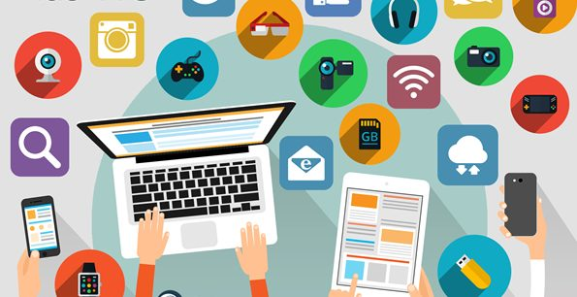

¿Qué es TIC?
Las Tecnologías de la Información y la Comunicación, son el conjunto de tecnologías desarrolladas para gestionar información y enviarla de un lugar a otro.
Tecnologías de la Información y la Comunicación
Notes:
Las Tecnologías de la Información y la Comunicación (TIC) son todos aquellos recursos, herramientas y programas que se utilizan para procesar, administrar y compartir la información mediante diversos soportes tecnológicos, tales como: computadoras, teléfonos móviles, televisores, reproductores portátiles de audio y video o consolas de juego.
Actualmente el papel de las TIC en la sociedad es muy importante porque ofrecen muchos servicios como: correo electrónico, búsqueda de información, banca online, descarga de música y cine, comercio electrónico, etc. Por esta razón las TIC han incursionado fácilmente en diversos ámbitos de la vida.
TIC o tecnologías de la información y la comunicación, han revolucionado los procedimientos de transmisión de la información.

Slide 5

Ejemplos de TICS
- Un Libro
- El Diario
- La televisión
- La radio
- El teléfono fijo y móvil
- Los reproductores MP3
- Las tarjetas de memoria
- Dispositivos de sistema de posicionamiento global (GPS)
- La Computadora
- Las Redes Sociales, Facebook, Whatsapp, Twitter
- Los sistemas informáticos
- Correos Electrónicos
- Comunicaciones Remotas
…….
……..
……..
Tecnologías de la Información y la Comunicación

Slide 6
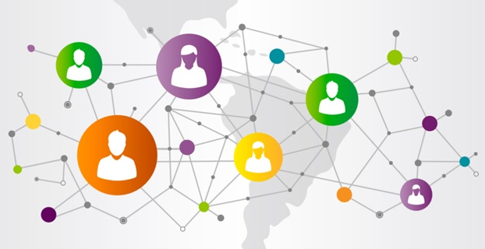
Las TIC’s también han abierto un universo de posibilidades en el que la distancia ya no es una barrera para la comunicación y el desarrollo de actividades entre personas ubicadas en un espacio físico diferente.
Tecnologías de la Información y la Comunicación
Notes:
Las TICS involucran una nueva forma de procesamiento de la información, en el que las tecnologías de la comunicación (TC), esencialmente compuestas por la radio, la telefonía convencional y la televisión, se combinan con las tecnologías de la información (TI), las cuales se especializan en la digitalización de las tecnologías de registro de contenidos.
Las TICS involucran además el desarrollo de las redes, por lo que permiten un mayor y más fácil acceso a la información.
Como tecnología de la comunicación y como canal de comunicación podemos mencionar el uso de la red wan en el gobierno.

Slide 7
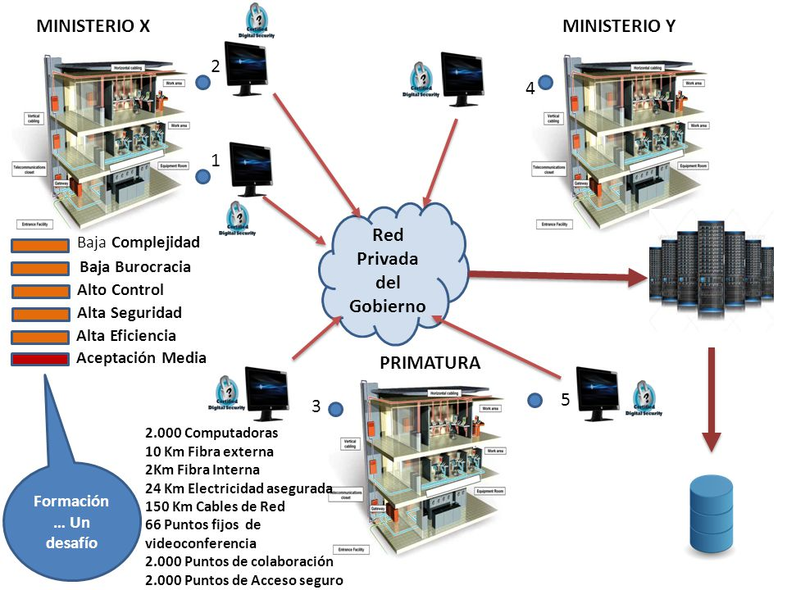
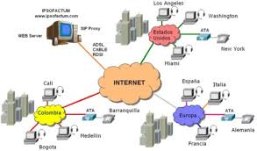
El término genérico red hace referencia a un conjunto de entidades (objetos, personas, etc.) conectadas entre sí.
Red WAN del gobierno de Mendoza, administrada por la DIC, conjunto de objetos, equipos informáticos distribuidos geográficamente conectados entre sí que pueden compartir y acceder a toda la información administrada en la red.
Internet es un conjunto de redes interconectadas a escala mundial. Las redes que forman parte de Internet son de muy diversa índole, propósito y tamaño. Hay redes públicas y privadas; locales, regionales e internacionales; institucionales, educativas, universitarias, dedicadas a la investigación, al entretenimiento, etc.
Tecnologías de la Información y la Comunicación

Slide 8
Características de las TICS
Interactividad: Intercambio de información entre un usuario y un computador.
Interconexión: Rompe barreras geográficas.
Instantaneidad: Transmitir on line.
Digitalización: Permite que los sonidos, los textos, las imágenes, etc., sean transmitidos a través de los mismos medios.
Amplio alcance que abarca los campos cultural, económico, educativo, entre otros.
Mayor influencia sobre los procesos que sobre los productos: Automatización y optimización de recursos.
Innovación: Esto no siempre supone el rechazo a tecnologías anteriores, sino que también puede llevar al resurgimiento de nuevas que reemplazan las anteriores.
Diversidad: resultan bastante útiles para la ejecución de más de una función.
Tendencia a la automatización: se habla del desarrollo de herramientas para el manejo automático de la información en un gran número de actividades sociales y profesionales.
Tecnologías de la Información y la Comunicación
Notes:
Características de las TICS
Interactividad: las tics hacen posible el intercambio de información entre un usuario y un computador, y es precisamente esa interacción la que permite adecuar los recursos utilizados a los requerimientos y características de dicho usuario.
Interconexión: tiene que ver con la creación de nuevas posibilidades, partiendo del enlace entre dos tecnologías. Las tecnologías de comunicación han dado lugar a nuevas herramientas como el famoso correo electrónico o e-mail.
Instantaneidad: esta característica se refiere a la capacidad de las TIC de transmitir información a larga distancia y de una manera sumamente veloz.
Digitalización: la información es representada en un formato único universal, el cual permite que los sonidos, los textos, las imágenes, etc., sean transmitidos a través de los mismos medios.
Amplio alcance que abarca los campos cultural, económico, educativo, entre otros: las TIC no sólo han generado un impacto considerable en un único ámbito o en un grupo específico de individuos, sino que han llegado a expandirse y a penetrar en áreas importantes como la economía, la educación, la medicina, entre otras, todo esto a nivel global.
Mayor influencia sobre los procesos que sobre los productos: las TIC no sólo les brindan a los individuos la posibilidad de acceder a una gran cantidad de información para construir conocimiento a partir de ella, sino que además les permiten hacerlo mediante la asociación con otros usuarios conectados a la red. Los individuos tienen un mayor protagonismo en la creación de conocimiento de forma colectiva.
Innovación: el desarrollo de las tics se ha caracterizado por generar una necesidad de innovación, sobre todo en lo que respecta al campo de lo social, dando lugar a la creación de nuevos medios para potenciar las comunicaciones.
Cabe destacar que esto no siempre supone el rechazo social a tecnologías anteriores, sino que también puede llevar al resurgimiento de un determinado medio, a través de la creación de un medio de carácter similar pero con mayores potencialidades.
Tal es el caso del medio de correspondencia personal, cuyo uso se redujo considerablemente luego de la aparición del teléfono, pero incrementó nuevamente con la creación del sistema de correo electrónico.
Diversidad: las tecnologías de la información y las comunicaciones no cumplen con un único propósito, por el contrario, resultan bastante útiles para la ejecución de más de una función. De tal manera, pueden utilizarse para llevar a cabo la comunicación entre personas, así como también para la creación de nueva información.
Tendencia a la automatización: se habla del desarrollo de herramientas para el manejo automático de la información en un gran número de actividades sociales y profesionales.

Slide 9
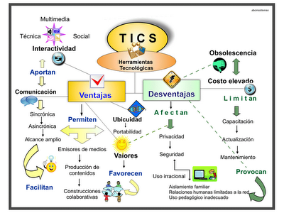
Tecnologías de la Información y la Comunicación

Slide 10
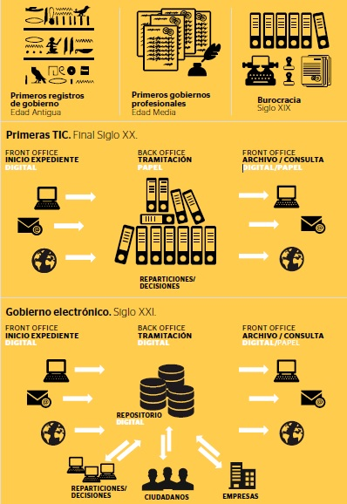



Slide 11


Importancia de las TIC’s en la
Administración Publica
Las TIC y la Administración Pública. Las tecnologías de la información están haciendo posible una mejora de los procedimientos de la Administración Pública. Cada vez hay una interacción más rápida y eficaz entre los ciudadanos y la Administración.
Produce:
Resistencia al cambio.
Modernización del Estado.
Cambio de paradigma.
Transparencia.
Respuesta eficaz a ciudadanos.
Tecnologías de la Información y la Comunicación
Notes:
La gerencia pública, como usuaria de las TIC, moderniza la Administración Pública, superando a la administración tradicional, rutinaria y morosa, mejora la calidad de los servicios públicos, profundiza la transparencia de su actuación, y promueve la participación ciudadana en la formulación, ejecución, control y evaluación de los planes y programas de desarrollo orientados a mejorar las condiciones de vida de la población a nivel nacional, regional y local, fundamentalmente. Además, dinamiza a la Sociedad de la Información, por medio de la formulación y ejecución de políticas sociales que promuevan la penetración de las TIC en la sociedad y su acceso a todos los grupos sociales.
Es importante recordar que las TIC son un medio para la promoción del buen gobierno a nivel nacional, regional y local, y no un objetivo en sí misma, por lo que su uso inteligente requiere, en primer lugar, que las autoridades políticas y administrativas diseñen políticas de gestión y definan objetivos claros en relación con su utilización y que orienten en este sentido los esfuerzos de los distintos actores dentro del gobierno; en segundo lugar, que se promueva a nivel de las autoridades políticas, funcionarios públicos y ciudadanía en general la percepción de que las TIC pueden constituir excelentes aliadas para democratizar la gestión pública, al facilitar la conexión entre ciudadanos y gobierno. Finalmente, es fundamental el desarrollo del liderazgo político y administrativo para la motivación y articulación de las iniciativas que se desarrollen en materia de gobierno electrónico. La gerencia pública presenta hoy en día uno de los retos más complejos para lograr la transparencia y fluidez a los siempre delicados procedimientos de la administración; y por ende para el logro de objetivos trazados. Es por ello que las TIC son un instrumento fundamental para la generación e intercambio de in-formación y conocimiento, así como para dinamizar la gestión pública y mejorar la calidad y oportunidad de la prestación de los servicios públicos. La ciencia, la tecnología y la innovación, así como los servicios de información, son instrumentos básicos tanto para el desarrollo económico y social del país, como para la soberanía nacional; busca impulsar, coordinar, difundir, promover y colocar el conocimiento al alcance, creando condiciones para hacer de la innovación una herramienta de trabajo.
El uso de las TIC en la Administración Pública efectúa cambios en la institución
y al mismo tiempo provoca modificaciones tanto en los funcionarios como en los usuarios. Las principales ventajas de la utilización de la TIC en la Administración Pública es brindar grandes beneficios y adelantos tecnológicos, potenciar a las personas y actores sociales, apoyar a las instituciones a presentar y ofrecer información a través de la Internet, impartir nuevos conocimientos para los empleados a través de integración, trabajo en equipo, motivación, disciplina; fácil acceso a mucha información de todo tipo.
Las TIC representan una buena alternativa en las organizaciones de hoy en día, donde un conjunto interdisciplinario de profesionales que se desempeñan como gerentes de las más diversas organizaciones, muestran versiones actualizadas y teóricamente sustentadas del conocimiento por medio de las diferentes innovaciones tecnológicas.
El Gobierno electrónico puede definirse, como una nueva forma de interacción o relación entre el Gobierno y sus respectivos ciudadanos o personas que eventualmente tengan contacto con ellos. Esta nueva forma consiste en la implementación, desarrollo y aplicación de las herramientas informáticas tales como las tecnologías de la información y las comunicaciones.
El gobierno electrónico, describe el uso de tecnologías para facilitar la operación de gobierno, la distribución de la información y los servicios del mismo. Lidia con aplicaciones pertenecientes y no pertenecientes a Internet para servir de ayuda a la tarea de los poderes del Estado y de las instituciones estatales.

Slide 12
Ejemplos TICs implementados en la Administración Pública Provincial
  Comunes a toda la administración pública:
    Correo institucional de Gobierno.
    Control de asistencia biométrico en todas las dependencias de gobierno.
    Nuevo sistema de liquidación de sueldos Meta4 PeopleNet y Signos
    Portal de Trabajador Publico para censo de conocimientos, emisión de recibos de sueldo y notificación de información para concursos de ascenso en la planta del estado.
    Portal de Datos Abiertos.
    Firma Digital.
    Expediente Electrónico.
    Tickets - 148
    Próximamente:
    Trámite a Distancia (se viene)
    Mesa de Entrada Unificada (se viene)
  Sistemas para toma de decisiones y seguimiento de procesos propios
  de cada Ministerio.
Tecnologías de la Información y la Comunicación

Slide 13

Datos Abiertos
La Ley Nacional de Acceso a la Información Pública establece que la información en poder del Estado debe ser accesible para todas las personas y estar disponible en formatos electrónicos abiertos para facilitar su circulación y redistribución.
En el año 2016, mediante Decreto 117/2016 el gobierno nacional impulsó el “Plan de Apertura de Datos”.
En Mendoza: http://www.datosabiertos.mendoza.gov.ar/
Tecnologías de la Información y la Comunicación
Notes:
La Ley Nacional de Acceso a la Información Pública establece que la información en poder del Estado debe ser accesible para todas las personas y estar disponible en formatos electrónicos abiertos para facilitar su circulación y redistribución.
En el año 2016, mediante Decreto 117/2016 el gobierno nacional impulsó el “Plan de Apertura de Datos”.
Datos Abiertos es una iniciativa global, ligada a las políticas de Gobierno Abierto. Se trata de un medio que posibilita un mejor conocimiento del funcionamiento del gobierno, el fortalecimiento del rendimiento de cuentas y la mejora de la vida en ciudadanía.

Slide 14

Firma Digital
Ley Nacional N° 25.506 de Firma Digital Reconoce y establece las condiciones para el empleo de la firma electrónica y de la firma digital y su eficacia jurídica, y crea la Infraestructura de Firma Digital de la República Argentina.
La nueva ley procedimiento administrativo 9003 del 2017 contempla el uso de firma digital en la provincia de Mendoza.
Procedimiento seguro y confiable.
Sirve para realizar operaciones y trámites online y de documentos electrónicos
Cuenta con una certificación propia.
Permite garantizar la autoría e integridad de los documentos digitales.
Tecnologías de la Información y la Comunicación
Notes:
Firma Digital
Ley Nacional N° 25.506 de Firma Digital
Reconoce y establece las condiciones para el empleo de la firma electrónica y de la firma digital y su eficacia jurídica, y crea la Infraestructura de Firma Digital de la República Argentina.
La nueva ley procedimiento administrativo 9003 del 2017 contempla el uso de firma digital en la provincia de mendoza.
¿Qué es una firma digital?
Una firma digital es un procedimiento seguro y confiable que permite firmar documentos electrónicos con la misma validez y eficacia que la firma realizada de puño y letra. Es un proceso rápido, fácil y seguro.
¿Por qué me conviene?
La firma digital sirve para realizar operaciones y trámites online que de otra manera necesitarían de una firma presencial. Además, cuenta con una certificación propia para que no tengas que recurrir a un escribano o a alguna otra autoridad.
Con firma digital, además de hacer trámites con entidades públicas y privadas vas a poder firmar contratos desde tu computadora.
¿Cómo hago para obtener mi firma digital?
En la Dirección de Políticas Públicas e Innovación del Ministerio de Gobierno, Trabajo y Justicia funciona la Autoridad de Registro de Firma Digital de la provincia. En esa oficina se puede gestionar un turno y se le da toda la información para gestionar la firma digital y validar la identidad del solicitante.
Al gestionar la firma digital se gestionan dos claves (pública y privada) y se almacenan en un dispositivo criptográfico de seguridad llamado token. El cual le va a permitir realizar la firma.
La firma digital es una herramienta tecnológica que permite garantizar la autoría e integridad de los documentos digitales, posibilitando que éstos gocen de una característica que únicamente era propia de los documentos en papel. La firma digital es un instrumento con características técnicas y normativas. Esto significa que existen procedimientos técnicos que permiten la creación y verificación de firmas digitales, y existen documentos normativos que respaldan el valor legal que dichas firmas poseen.
Si hay un formato de documento electrónico que se ha consolidado como la opción interoperable y profesional por excelencia para el intercambio tanto en el sector público como en el privado, lo es sin duda el formato PDF. No importa que un usuario utilice la plataforma Windows, Mac OS o incluso Linux o cualquiera de las plataformas móviles, está perfectamente soportado en prácticamente todas.
Su gran interoperabilidad, su carácter de estándar abierto, su calidad y la disponibilidad de lectores gratuitos en las diversas plataformas, han hecho que Internet haya actuado como un catalizador para su éxito que lo convirtió en un estándar de facto que ha acabado evolucionando hacia un estándar de iure cuya versión más actual es la norma ISO 32000-1:2008.
Para la Administración ha resultado ser un formato de documento electrónico particularmente adecuado por su soporte nativo para firmas electrónicas basadas en certificado electrónico, incrustadas dentro del propio documento.
La simplicidad de que la firma pueda estar embebida dentro del propio fichero PDF y de nuevo, el hecho de que Adobe proporcione también un lector gratuito, Adobe Reader, que sea capaz de detectarlas y validarlas ha sido un hecho muy favorable a la extensión del uso de documentos PDF firmados electrónicamente. Así cualquier usuario puede descargarse, por ejemplo, los boletines del BOE en formato PDF y validar su firma electrónica (sello electrónico en este caso).

Slide 15

Expediente Electrónico
La nueva ley procedimiento administrativo 9003 del 2017 contempla el uso de EE en la provincia de Mendoza y reconoce como plataforma para su uso el sistema GDE.
¿Qué es Expediente
Electrónico (EE)?
El sistema se llama Gestor Documental Electrónico o GDE y el beneficio fundamental consiste en reemplazar el soporte papel de los documentos por un equivalente electrónico que, aplicando firma digital, asegura la autenticidad, integridad y autoría de los documentos oficiales.
Tecnologías de la Información y la Comunicación

Slide 16
GDE
Gestión Documental Electrónica

Slide 17
Estructura
GDE
Escritorio Único
CCOO
GEDO
EE
CAPA DE SERVICIOS
Tecnologías de la Información y la Comunicación

Slide 18
¿Qué es EU?
El Escritorio Único (EU) es una puerta de acceso o una “bandeja de entrada” a todo el ecosistema.
Permite tener una visión general en línea y en tiempo real, de las tareas y los tiempos de demora, así como acceder a los módulos.
El Escritorio Único (EU) permite al usuario tener una visión general en línea y en tiempo real, de las tareas y los tiempos de demora en los flujos de trabajo propios y de los subordinados, así como acceder a los módulos que utiliza.
Tecnologías de la Información y la Comunicación

Slide 19
¿Qué es GEDO?
El Generador Electrónico de Documentos permite redactar, importar, integrar documentos como resoluciones, memos, actas, oficios, decretos, etc, en general todo tipo de documentos que sean necesarios para la gestión.
Características:
Se Firma
Se Numera
Se Fecha
No puede ser modificado
Tecnologías de la Información y la Comunicación

Slide 20
¿Qué son Comunicaciones Oficiales (CCOO)?
Las comunicaciones oficiales permiten enviar a cualquier usuario, repartición o mesa de entradas una comunicación (nota o memo) con las mismas garantías de un documento oficial con el agregado de verificación de lectura y entrega, ya sea a uno o más destinatarios.
Características:
Se Firma
Se Numera
Se Fecha
No puede ser modificado.
Se Comunican.
Tecnologías de la Información y la Comunicación

Slide 21
EE – Expediente Electrónico
Es el ‘contenedor’ de los documentos previamente generados.
Todos los documentos que formen parte de un expediente electrónico tendrán que ser previamente generados en forma electrónica a través de CCOO, GEDO, el propio módulo de EE, o bien, si existieran en papel u otro formato, deberán ser digitalizados a través de GEDO.
El expediente tiene una carátula con metadatos para facilitar futuras búsquedas.
Se pueden realizar diversos pases y controlar providencia.
Tecnologías de la Información y la Comunicación

Slide 22
GDE: Que Beneficios Trae?
Perdurabilidad.
Acelera procesos y baja costos.
Facilita la transparencia.
Mejora la comunicación y los servicios hacia la ciudadanía.
Innovación en la forma de trabajo.
Estandariza e integra todos los procedimientos de gestión de gobierno.
Permite obtener estadísticas que se utilizan para la toma de decisiones futuras.
Ahorro de recursos.
Despapelización de la administración pública.
Tecnologías de la Información y la Comunicación

Slide 23
GDE
PANTALLAS

Slide 24
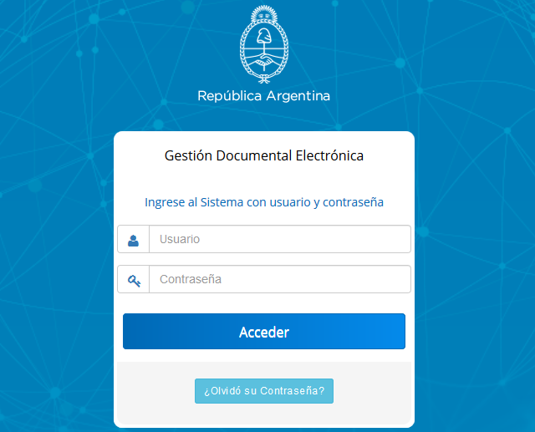
Tecnologías de la Información y la Comunicación

Slide 25
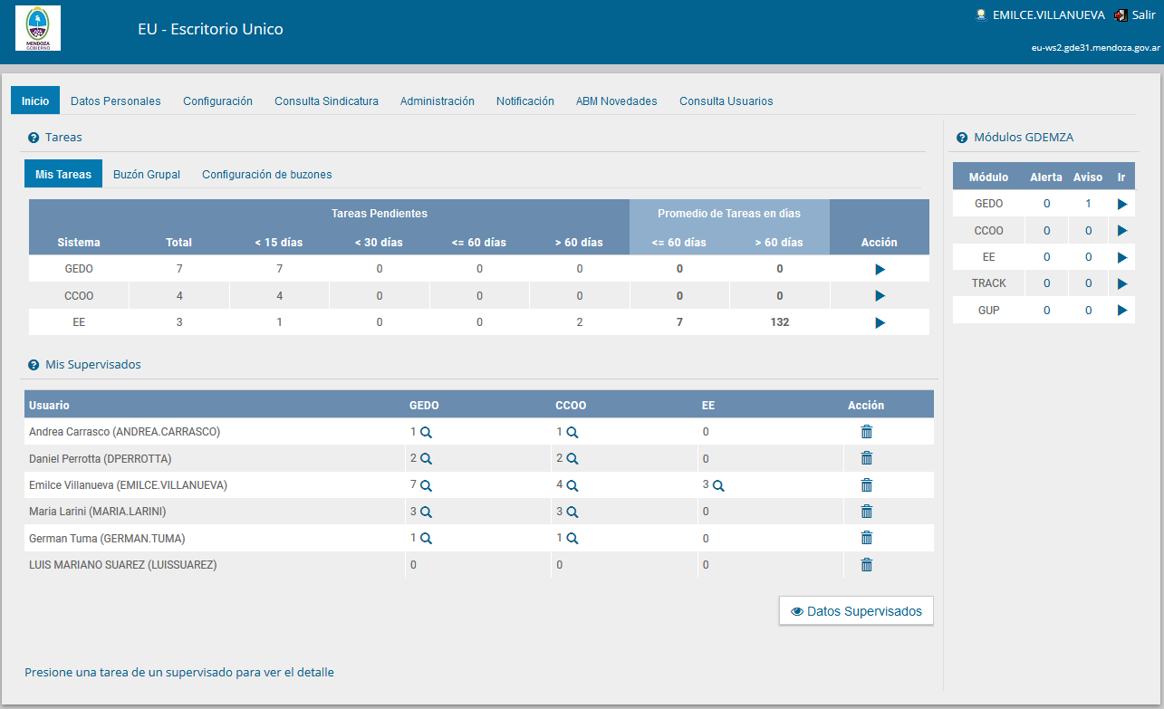
Tecnologías de la Información y la Comunicación

Slide 26
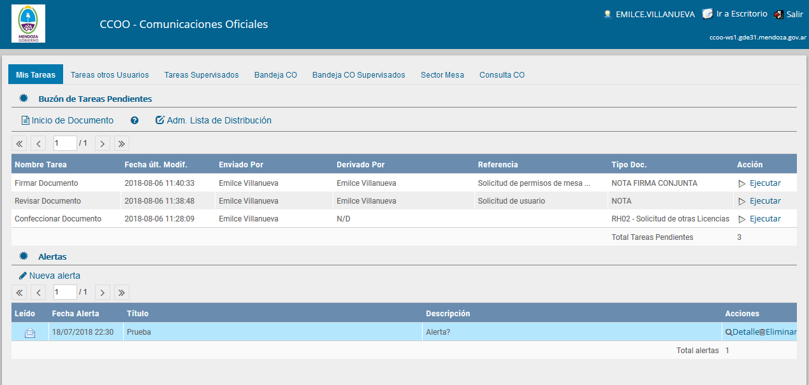
Tecnologías de la Información y la Comunicación

Slide 27
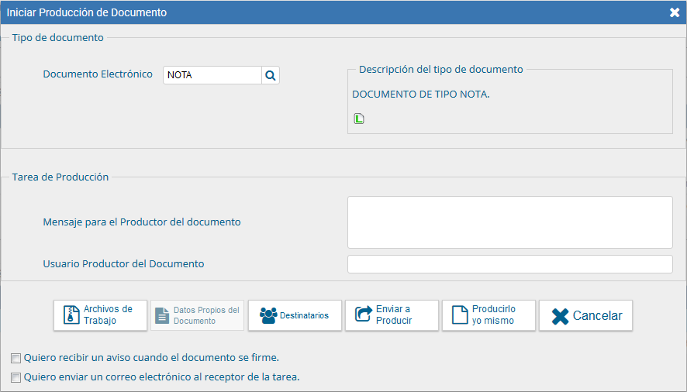
Tecnologías de la Información y la Comunicación

Slide 28
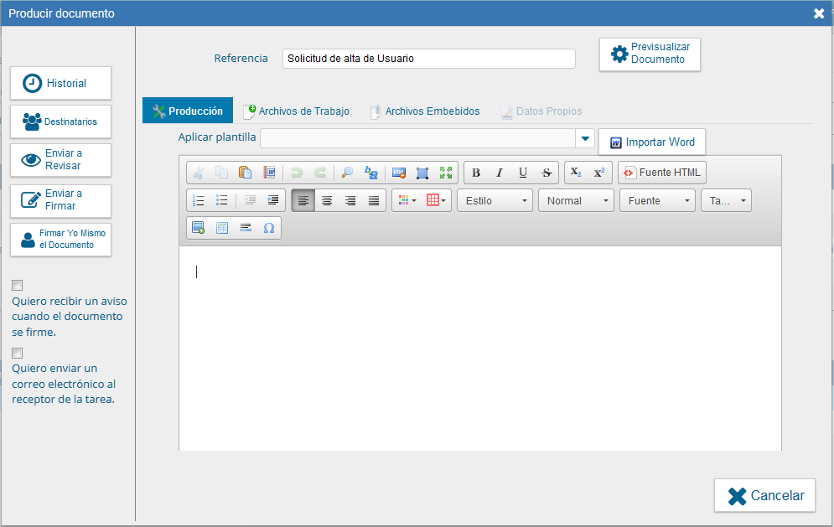
Tecnologías de la Información y la Comunicación

Slide 29
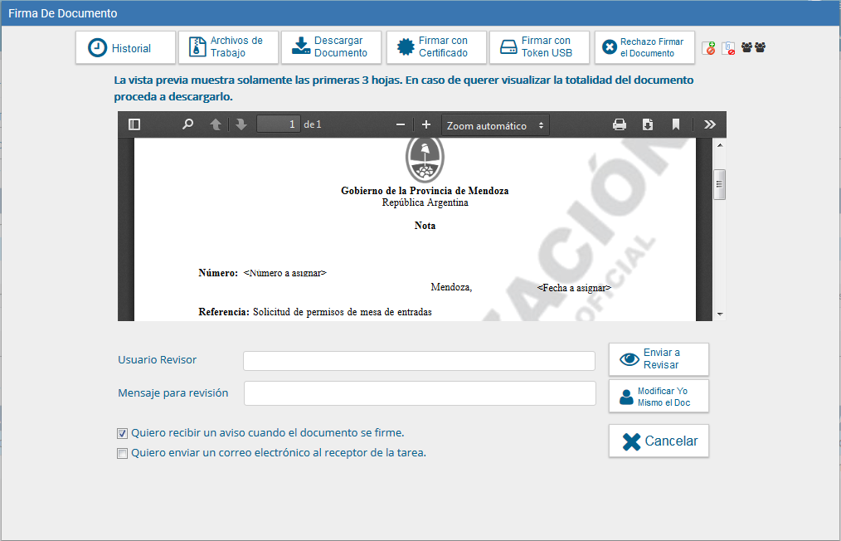
Tecnologías de la Información y la Comunicación

Slide 30
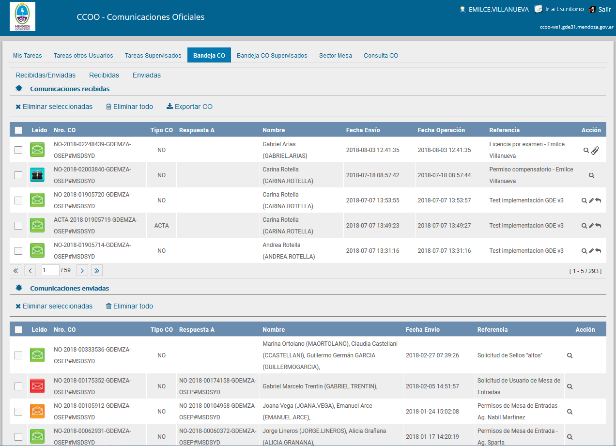
Tecnologías de la Información y la Comunicación

Slide 31
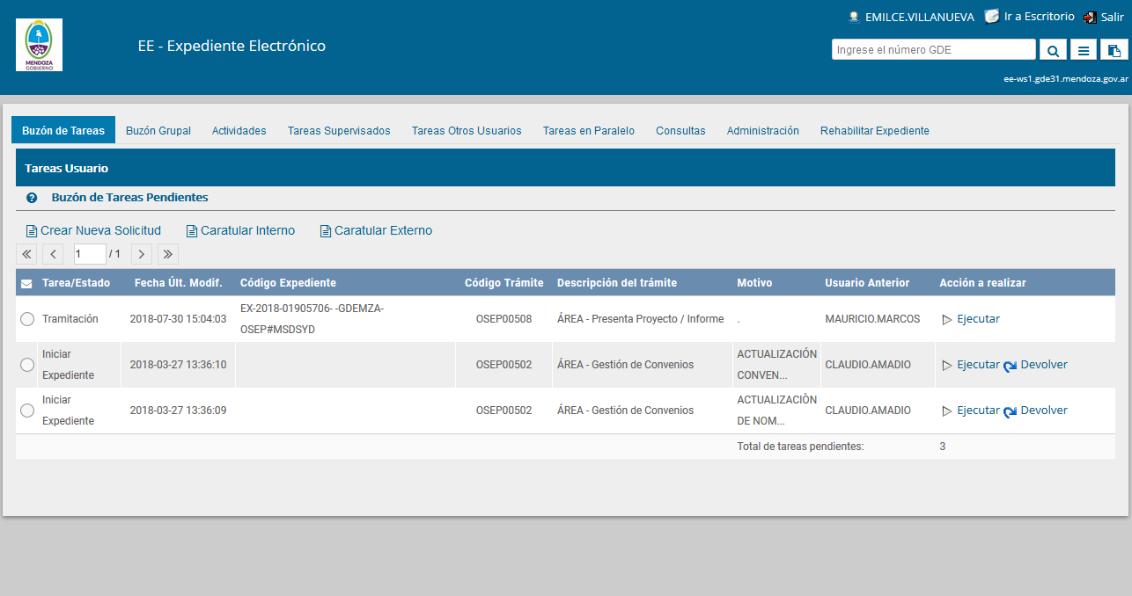
Tecnologías de la Información y la Comunicación

Slide 32
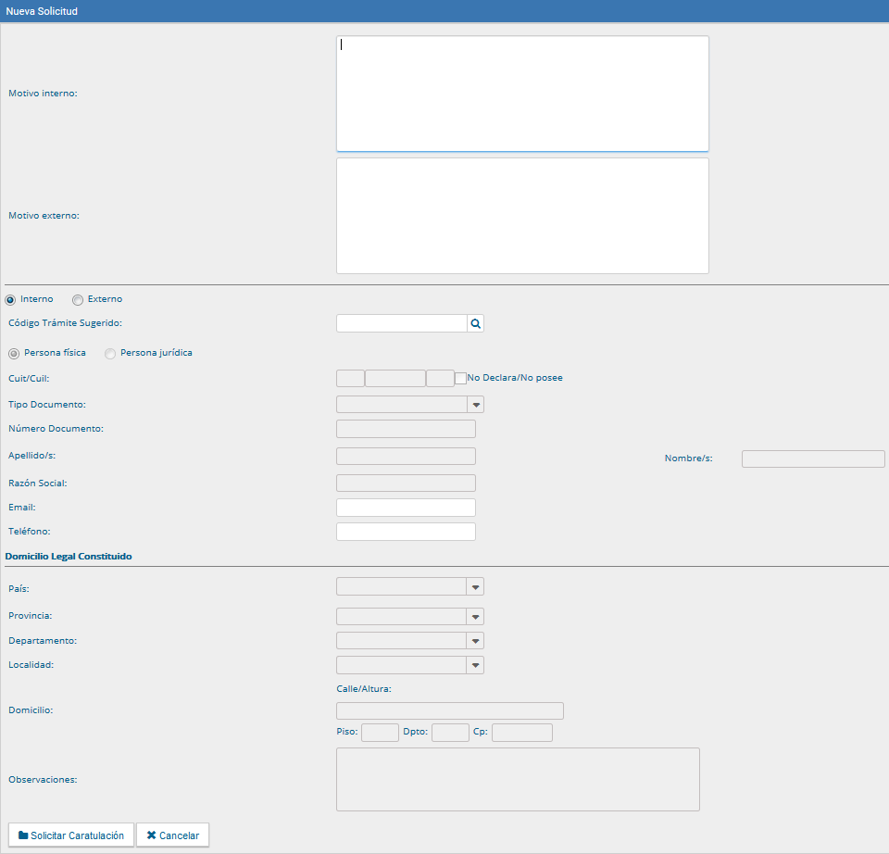
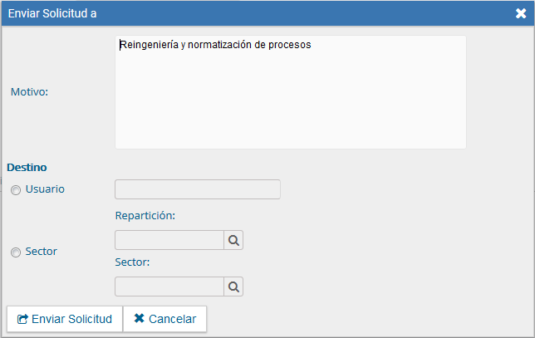
Tecnologías de la Información y la Comunicación

Slide 33
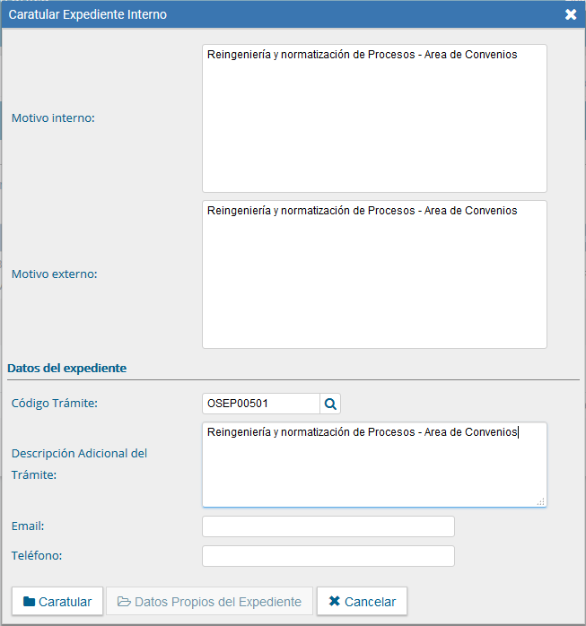
Tecnologías de la Información y la Comunicación

Slide 34
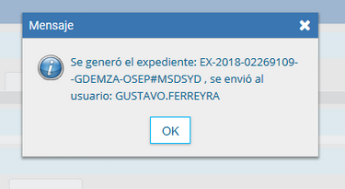
Tecnologías de la Información y la Comunicación

Slide 35
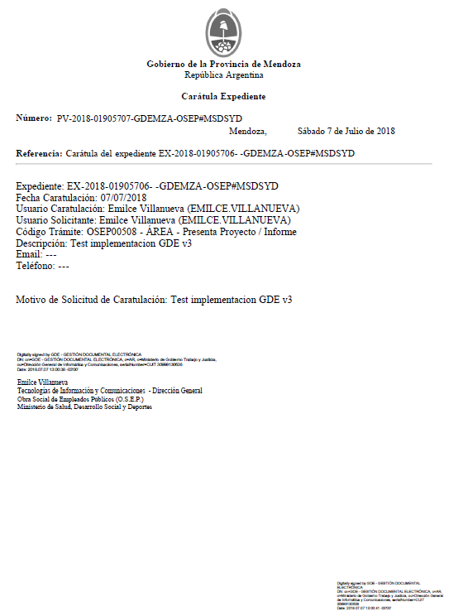

Slide 36
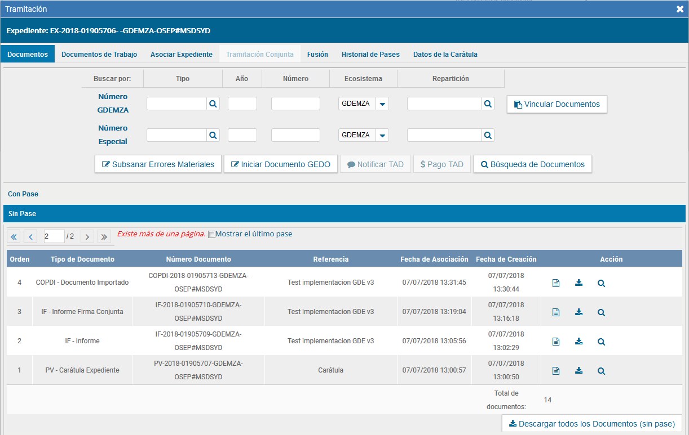
Tecnologías de la Información y la Comunicación

Slide 37
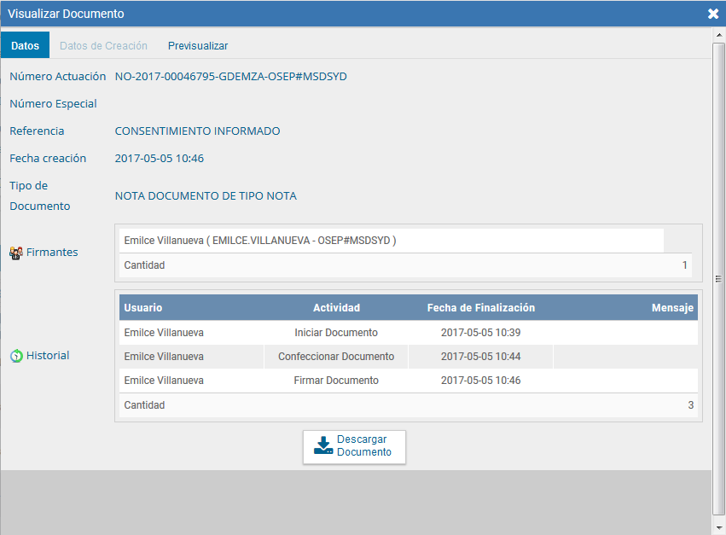
Tecnologías de la Información y la Comunicación

Slide 38
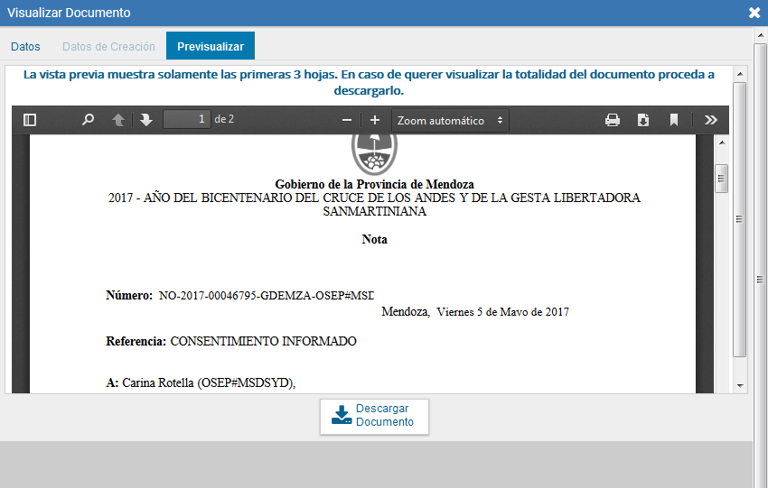
Tecnologías de la Información y la Comunicación

Slide 39
GDE
Gestión Documental Electrónica
http://www.dic.mendoza.gov.ar/material-multimedial-ee/

